Slide 1


Diseño de un sistema de gestión de energía basado en lógica difusa para el intercambio de potencia entre múltiples microrredes aisladas interconectadas
Mauricio Javier Rodríguez Cesén
Universidad de las Fuerzas Armadas ESPE
Maestría de Investigación en Electrónica mención Automática
Mayo - 2022

Slide 2



MIRA – ESTE: Microgrids for Isolated Rural Areas: Environmental, Social, Technological and
Economic aspects
https://www.vliruos.be/en/projects/project/22?pid=4564
https://investigacion.espe.edu.ec/proyectos-externos/

Slide 3
AGENDA
1. Motivación
2. Conceptos Generales
3. Metodología
4. Simulación y Análisis de Resultados
5. Validación Experimental en Tiempo Real
6. Discusión y Conclusiones
7. Trabajos Futuros
8. Aporte Científico
1. Motivación
2. Conceptos Generales
3. Metodología
4. Simulación y Análisis de Resultados
5. Validación Experimental en Tiempo Real
6. Discusión y Conclusiones
7. Trabajos Futuros
8. Aporte Científico

Slide 4
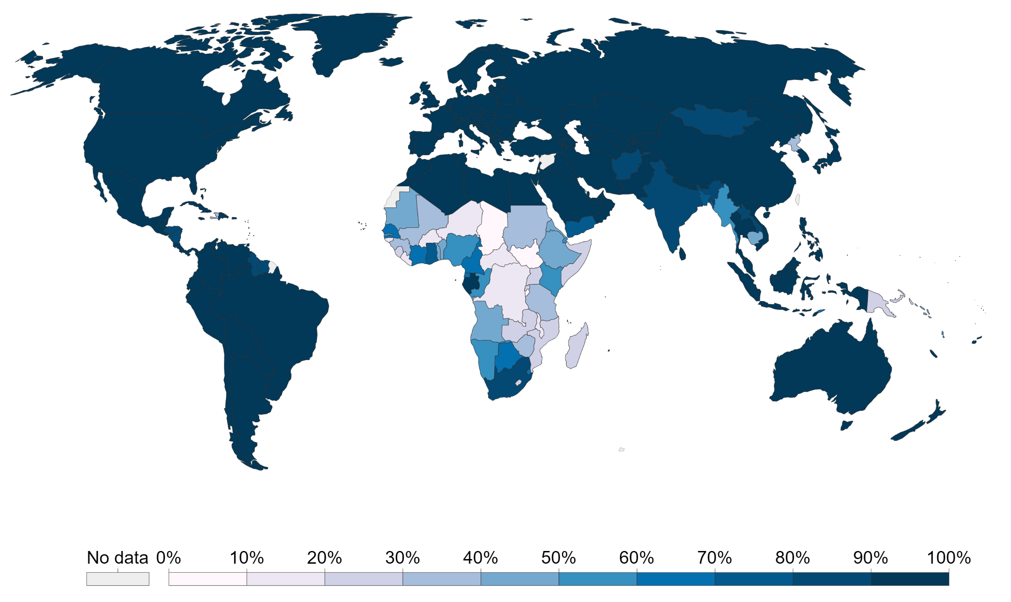

1. Motivación
Fuente: World Bank
Cobertura ?
- Sociales
- Económicos
- Medioambientales
- Geográficos
Sin acceso a la electricidad
Difícil acceso
Electricidad no es eficiente
Pérdidas de transmisión
10% población mundial
777 millones
Zonas rurales o aisladas
84%

Slide 5







1. Motivación
PCC
IBS
Red
Bus de AC
Avances Tecnológicos
DC / AC
AC / DC
ESS
Paneles PV
&
Baterías
DGU
RES
AC / DC
DC / AC
Generación Distribuida
AC / DC
Turbinas
Eólicas
Vehículos Eléctricos
Carga
DGU
N-RES
Generadores
a Diesel
Viviendas
Microrredes
EMS

Slide 6
1. Motivación
MG 1
*
Off-grid 2-MG
EMS
Filtro de Kalman ampliado
FLC híbrido / Convertidor AC-AC bidireccional
MPC / Flujo de energía y desviaciones de frecuencia
EMS
IMMG
MG 2
EMS

Slide 7


1. Motivación
MG 1
MG 3
MG N
EMS
EMS
EMS
EMS
IMMG
$$…$$
$$…$$
*
Off-grid IMMG
MG 2
MG 4
Dos niveles / Información, seguridad, incertidumbre
Balance / Frecuencia
*
FLC / SOH ?
EMS
EMS

Slide 8


1. Motivación
MG 1
MG 3
MG N
EMS
EMS
EMS
EMS
IMMG
$$…$$
$$…$$
*
Propuesta: EMS_IMMG
MG 2
MG 4
FLC
SOC y SOH
Predicción / Datos reales
Incertidumbres
Fácil implementación
EMS
EMS

Slide 9
AGENDA
1. Motivación
2. Conceptos Generales
3. Metodología
4. Simulación y Análisis de Resultados
5. Validación Experimental en Tiempo Real
6. Discusión y Conclusiones
7. Trabajos Futuros
8. Aporte Científico

Slide 10
2. Conceptos Generales
Bus de AC
DC / AC
AC / DC
DGU
RES
ESS
Paneles PV
Baterías
DGU
N-RES
Generadores
a Diesel
Carga
Viviendas
EMS
Sistema de Control Jerárquico
Control Primario
Control Secundario
Control Terciario

Slide 11
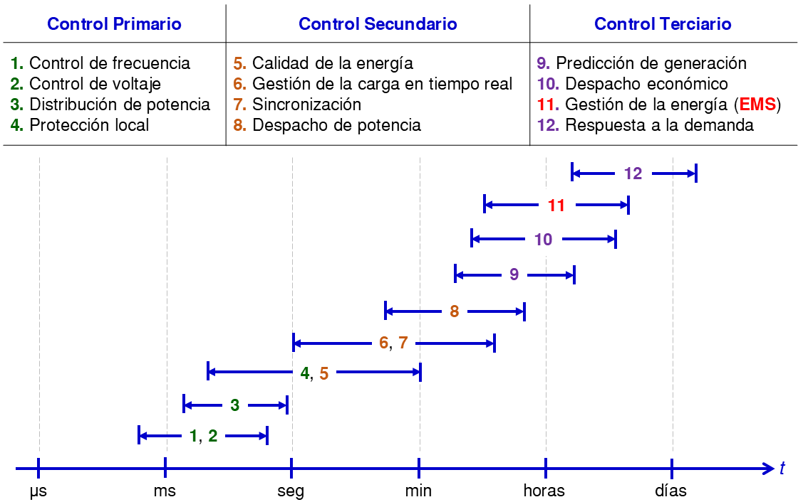
2. Conceptos Generales
Garantizar la demanda / Menor coste posible
Áreas de estudio
  Clásicos / L, NL
  AI / FLC, NN
  Estocásticos
  MPC

Slide 12


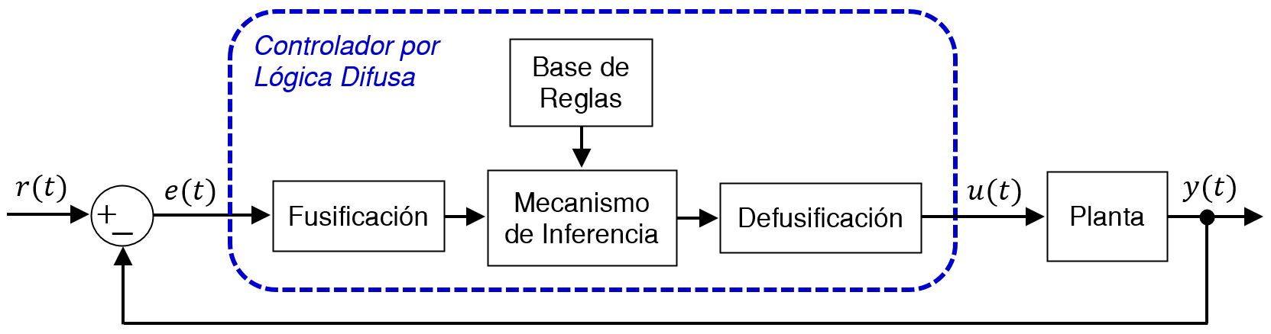
2. Conceptos Generales
Controlador por Lógica Difusa (FLC)
Reglas
Planta
Conocimiento
Heurístico
Salida
Deseada
Capacidad de modelar incertidumbres / Imprecisión y Falta de información
Enfoque No Lineal
Considera al sistema como una caja negra / No necesita los modelos matemáticos

Slide 13
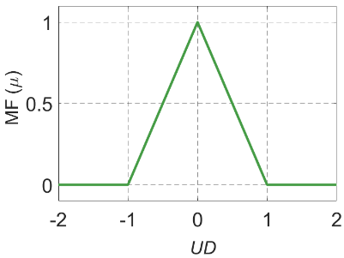
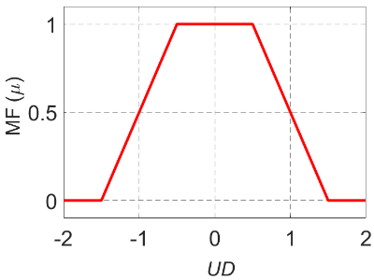
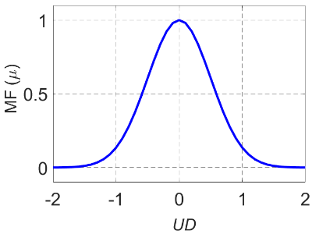
2. Conceptos Generales
Fusificación
*
Conjunto difuso | Nomenclatura
Muy Negativo | NB
Cero | ZE
Muy Positivo | PB
# Entradas / UD
Base de Reglas
Conocimiento a priori del funcionamiento
Antecedentes – Consecuentes
Mecanismo de Inferencia
*
Mamdani
Takagi-Sugeno
Tsukamoto
Salida del
FLC
Nueva MF / Defusificación / Acción de control u(t)
Correlación con el conocimiento
Defusificación
*
Bisectriz
Max Central
Centroide

Slide 14
2. Conceptos Generales
Algoritmos de Optimización / FLC EMS
Forma de MF
Base de Reglas
Mecanismo de Inferencia
Búsqueda de Cuco (CS)
Enjambre de Partículas (PSO)
1 huevo / 1 nido elegido al azar.
Se seleccionan los mejores huevos y nidos.
Ave anfitriona ha descubierto un huevo de Cuco.
Comportamiento social.
Cada partícula almacena su mejor posición / Interactúan / Aprenden.
Posición, velocidad y dirección.

Slide 15
AGENDA
1. Motivación
2. Conceptos Generales
3. Metodología
4. Simulación y Análisis de Resultados
5. Validación Experimental en Tiempo Real
6. Discusión y Conclusiones
7. Trabajos Futuros
8. Aporte Científico

Slide 16
3. Metodología
MG 1
MG 3
MG N
1
2
EMS
EMS
EMS
3
EMS
IMMG
$$…$$
$$…$$
*
ETAPAS:
MG 2
MG 4
Dimensionamiento de cada MG
EMS_MG
EMS_IMMG
EMS
EMS

Slide 17
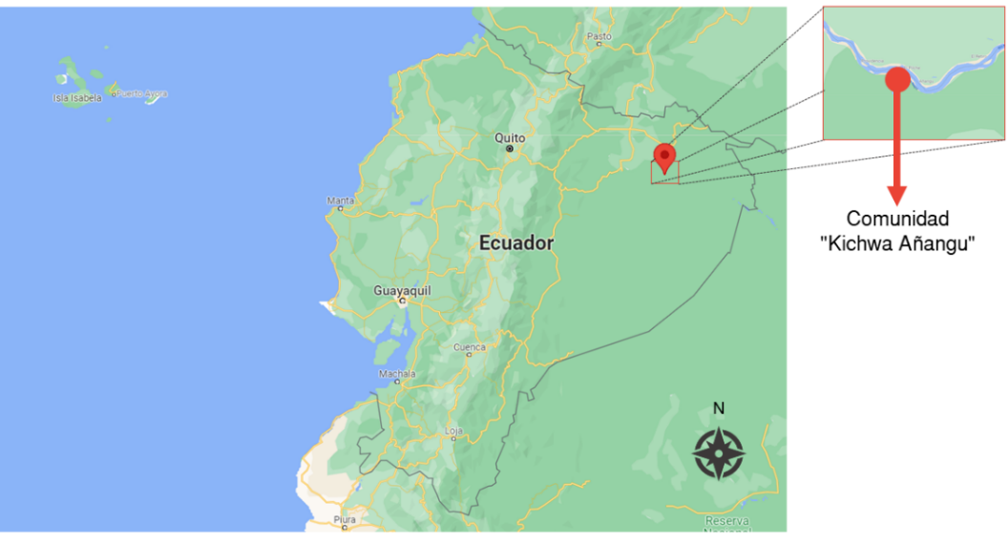
3. Metodología
Dimensionamiento de la MG
36 familias
No cuentan con un servicio de electricidad continuo
Está en una zona aislada
Ubicación de la Zona de Estudio
SOLCAST (2020)
Irradiancia Global Horizontal (GHI) Temperatura Ambiente (T_{A})

Slide 18
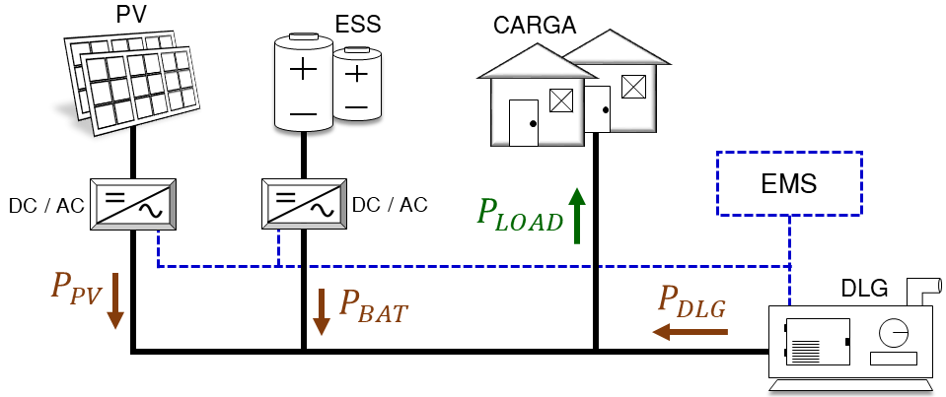
3. Metodología
Dimensionamiento de la MG
Flujos de potencia, positivo en la dirección de las flechas.
P_{BAT} + en descarga, - en carga.
Todas las cargas no son controlables y deben ser abastecidas de forma ininterrumpida.
Arquitectura de la MG

Slide 19
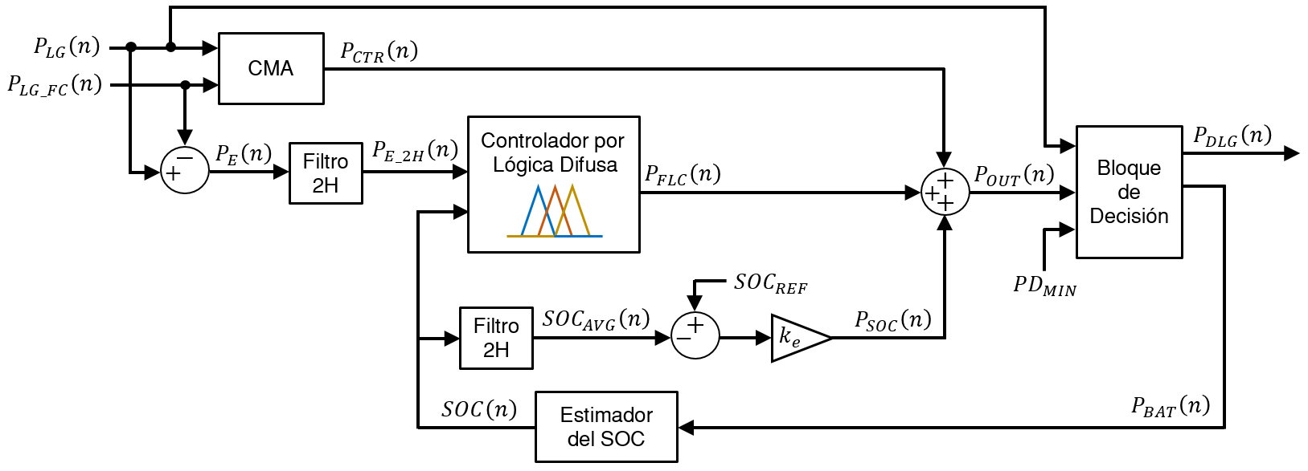
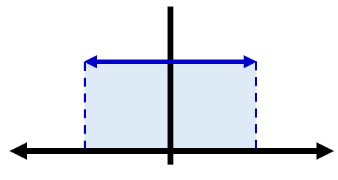
3. Metodología
EMS_v1 para 1 sola MG
D
E
CMA
2h
2h

Slide 20
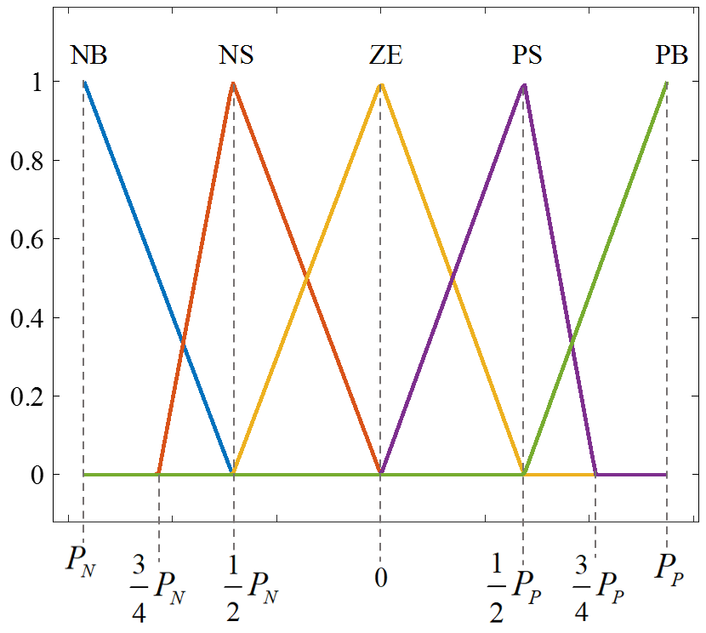
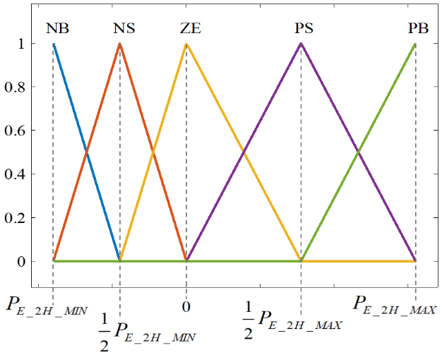
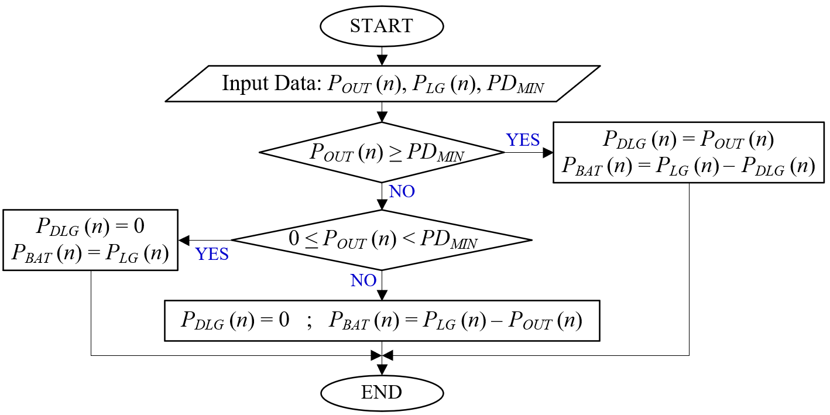
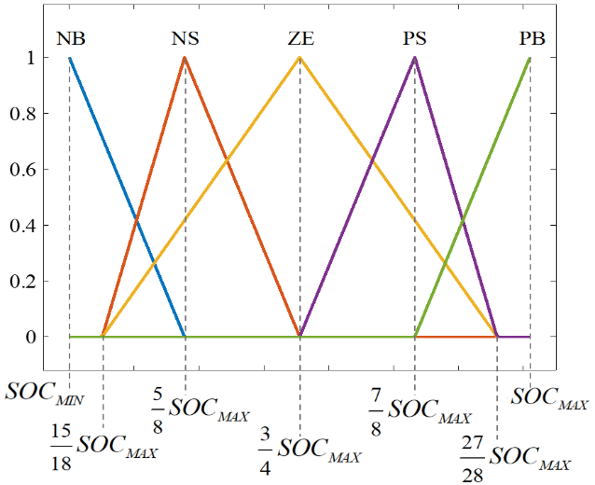
3. Metodología
EMS_v1 para 1 sola MG
FLC
Bloque de Decisión
P_{FLC} |  | P_{E_2H}
 |  | NB | NS | ZE | PS | PB
SOC | NB | PB | PB | PB | PB | PB
 | NS | PB | PS | PB | PB | PS
 | ZE | PS | ZE | ZE | ZE | PS
 | PS | NS | NS | NS | NS | NS
 | PB | NS | NB | NS | NB | NB

Slide 21
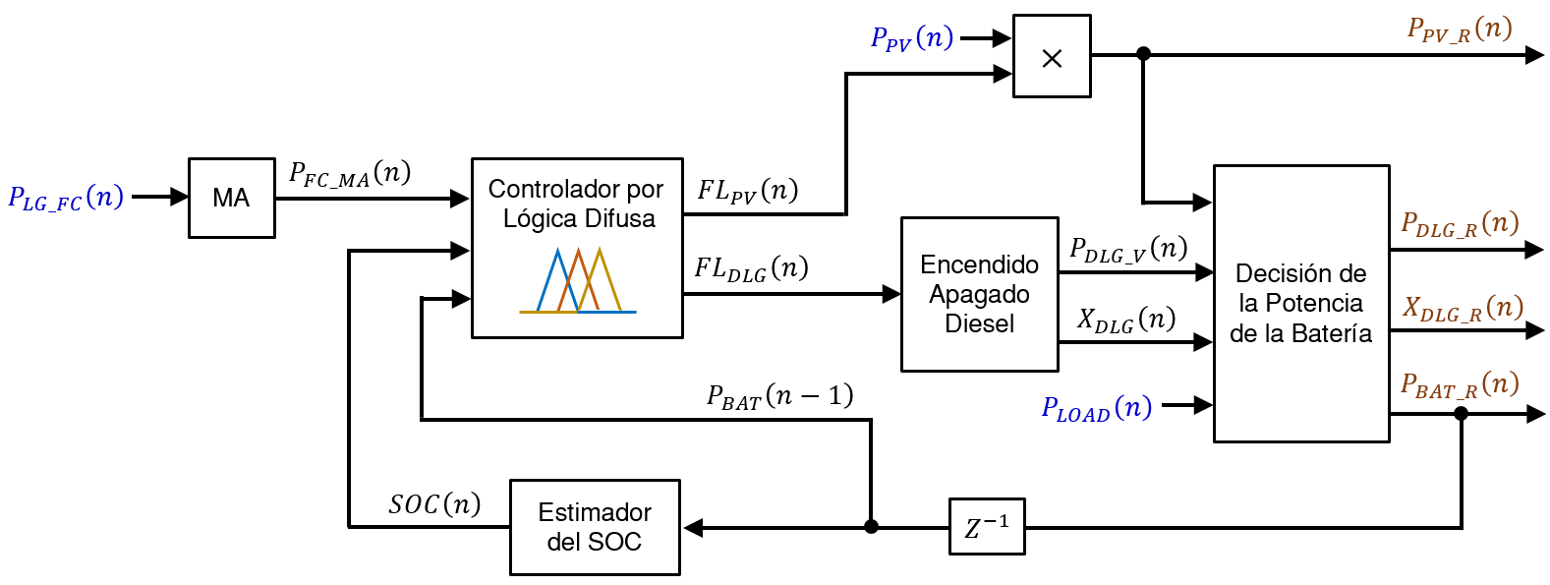
3. Metodología
EMS_v2 para 1 sola MG

Slide 22
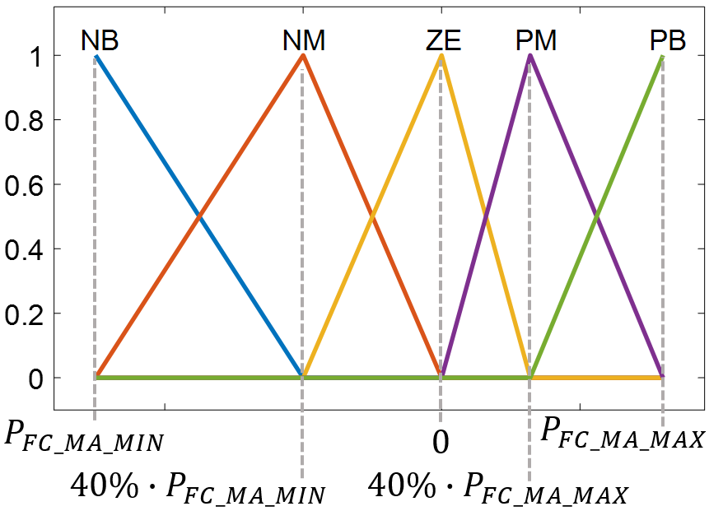
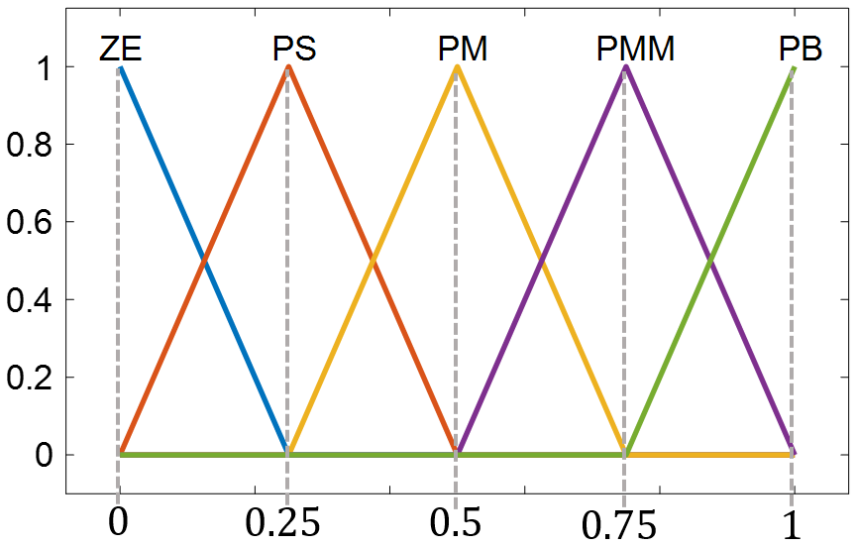
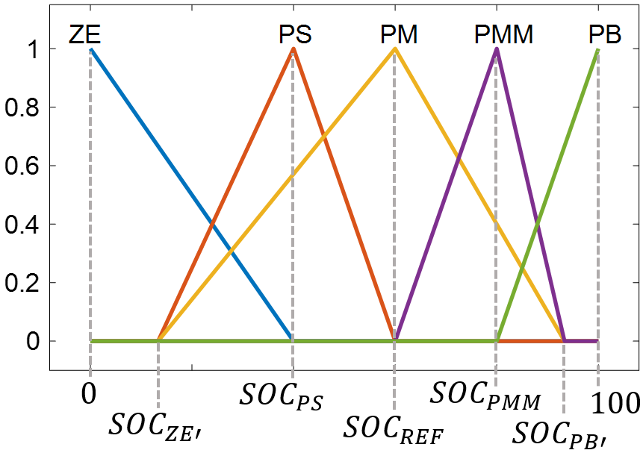
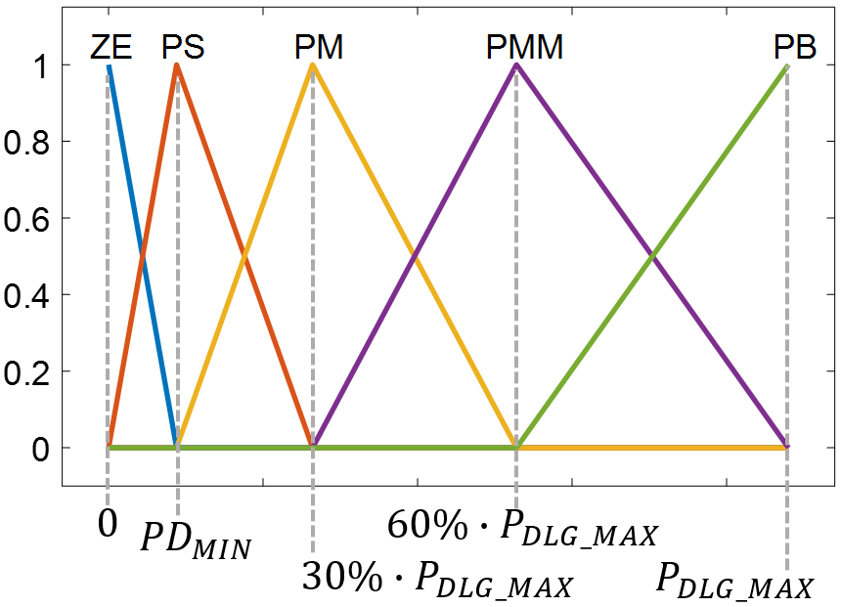
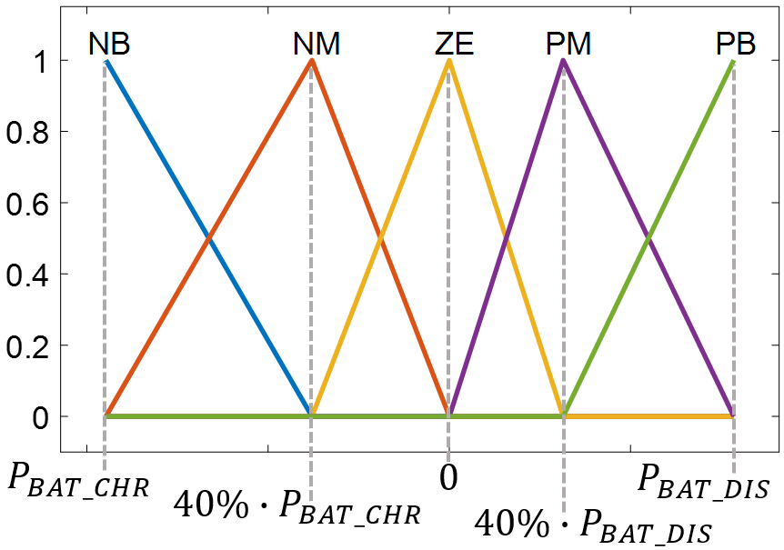
3. Metodología
EMS_v2 para 1 sola MG
FLC
Bloque de Decisión
Carga abastecida (PV + DLG)
Referencia DLG = Entradas DLG
Referencia DLG = Entradas DLG
IF P_{FC_MA} = “ZE” AND
SOC = “PS” AND P_{BAT} = “NB” THEN FL_{PV} = “PB” AND
FL_{DLG} = “PS”
Déficit / Encendido de emergencia DLG

Slide 23
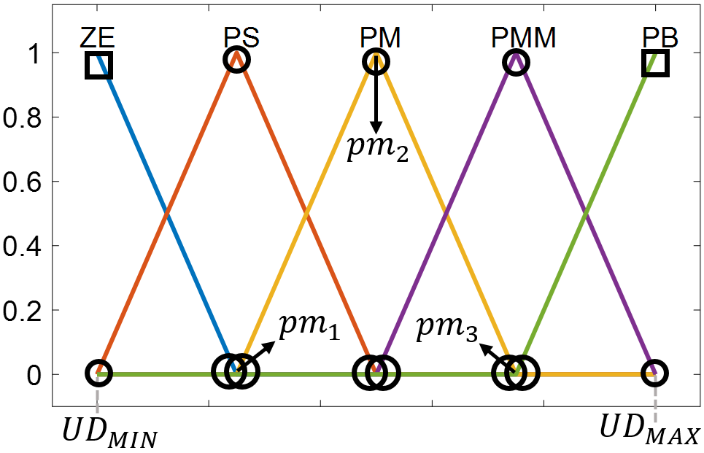
3. Metodología
EMS_v3 para 1 sola MG
Conocimiento lingüístico / Ajuste de las MF de salidas
Reducción en las métricas de desempeño
Restricciones en el ajuste de los parámetros
No sobre pasen los límites del UD
No alteren la forma de las MF triangulares
Eviten generar inconsistencias / Solución centroide
Algoritmos CS y PSO
Iter = 300, N = 25
22 parámetros

Slide 24
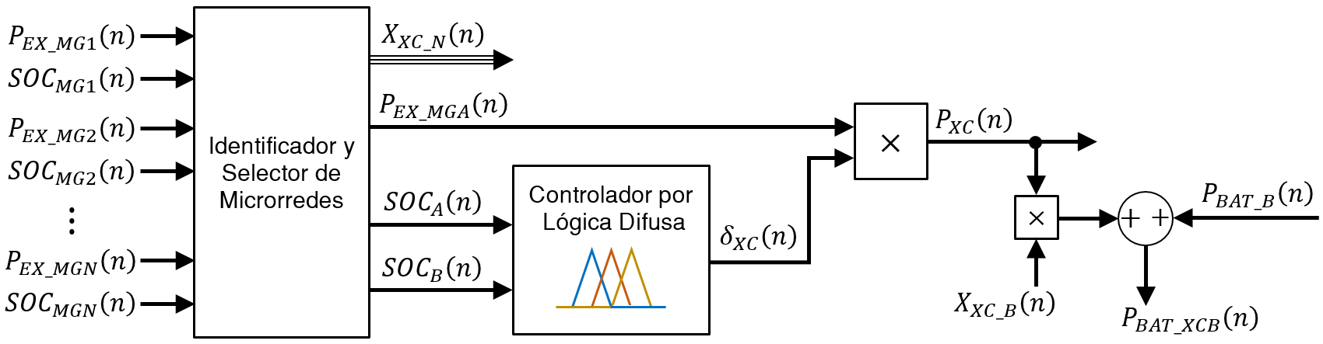
3. Metodología
EMS para IMMG

Slide 25
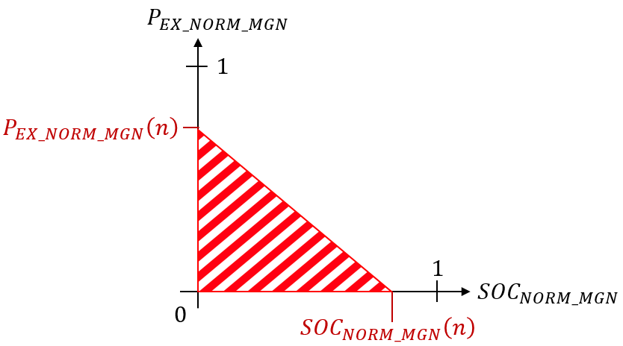
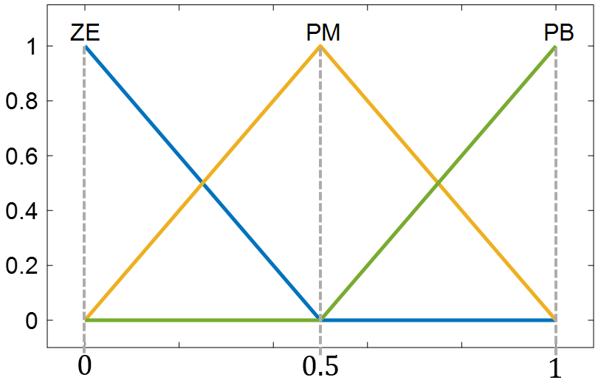
3. Metodología
EMS para IMMG
FLC
Indicador y Selector de MG
A
B
δ_{XC} |  |  |  | SOC_{A}
 |  | ZE | PS | PM | PMM | PB
 | ZE | PM | PB | PB | PB | PB
 | PS | ZE | PM | PM | PB | PB
SOC_{B} | PM | ZE | ZE | PM | PM | PM
 | PMM | ZE | ZE | ZE | PM | PM
 | PB | ZE | ZE | ZE | ZE | PM

Slide 26
AGENDA
1. Motivación
2. Conceptos Generales
3. Metodología
4. Simulación y Análisis de Resultados
5. Validación Experimental en Tiempo Real
6. Discusión y Conclusiones
7. Trabajos Futuros
8. Aporte Científico

Slide 27
4. Simulación y Análisis de Resultados
Métricas de Desempeño para Evaluar los EMS propuestos
Errores en los Algoritmos de Predicción
Error Relativo Medio (MRE)
Error Cuadrático Medio (RMSE)
Qué tan precisa fue la predicción
Magnitud media de los errores
Consumo del Generador a Diesel
Consumo de combustibles fósiles por cada hora de funcionamiento (FFC_{DLG})
Costo anual de Operación (Cost_{DLG})
Número de veces que el DLG se encendió inmediatamente después de apagarse (Cont_{DLG_U/D})

Slide 28
4. Simulación y Análisis de Resultados
Métricas de Desempeño para Evaluar los EMS propuestos
Indicadores del Sistema de Baterías
SOC (SOC_{REF})
Lim_{MAX} indica el número de horas que el SOC permaneció en su límite superior
Lim_{MIN} indica cuántas horas estuvo en el límite inferior
SOH (ion-litio)
75% (SOC_{MIN} = 50% y DOD = 50%) / 60% (SOC_{MIN} = 20% y DOD=80%)
ΔC representa la reducción de la capacidad de la celda interna de la batería, ΔR representa el incremento en la resistencia interna de la celda de la batería
Potencia Desperdiciada
Sistema de generación fotovoltaica (PV_{LOSS})
Generador a diesel (DLG_{LOSS})

Slide 29
4. Simulación y Análisis de Resultados
Matlab R2021a
Laptop Core i7-9na Generación / RAM de 16 GB / SSD
EMS_v1 (Ts = 1 h = 3600 seg)
El resto de EMS (Ts = 15 min = 900 seg)
Datos durante 1 año de estudio
  EMS_v1 = 8760 datos (1 dato por hora × 24 horas × 365 días)
  El resto de EMS = 35040 datos (4 datos por hora × 24 horas × 365 días)
Medida de desempeño | Holt-Winters | Variación Estacional
MRE [%] | 6.4611 | 6.6735
RMSE [kW] | 4.2718 | 4.2648

Slide 30
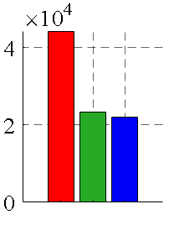
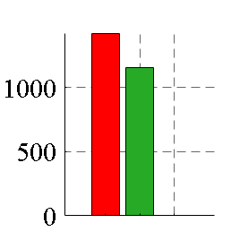
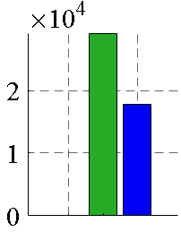
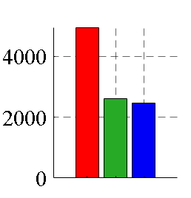
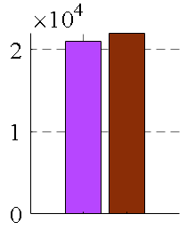
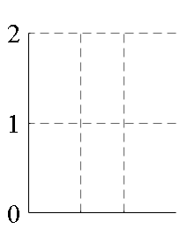
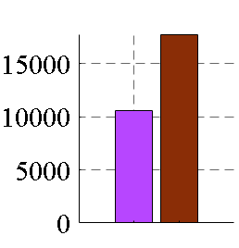
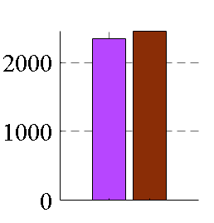
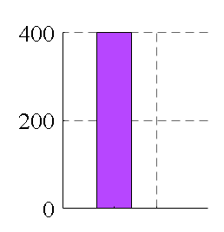
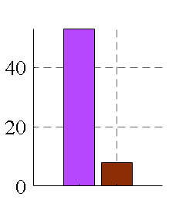
4. Simulación y Análisis de Resultados
EMS_v1 para 1 sola MG
Diesel power consumed (Kw)
Wasted diesel power
(Kw)
Wasted PV power
(Kw)
Diesel consumption price ($)
1st Scenario
2nd Scenario
3rd Scenario
Diesel power consumed (Kw)
Wasted diesel power
(Kw)
Wasted PV power
(Kw)
Diesel consumption price ($)
SOC reached 100% (samples)
SOC reached 50% (samples)
EMS-NFC
EMS-FC

Slide 31
4. Simulación y Análisis de Resultados
EMS_v1 para 1 sola MG

Slide 32
4. Simulación y Análisis de Resultados
EMS_v2 para 1 sola MG
Medida de desempeño | EMS_v1 | EMS_v2
Cont_{DLG_U/D} [cuentas] | 632 | 0
Lim_{MAX} [h] | 1 | 0
Lim_{MIN} [h] | 8 | 0.25

Slide 33
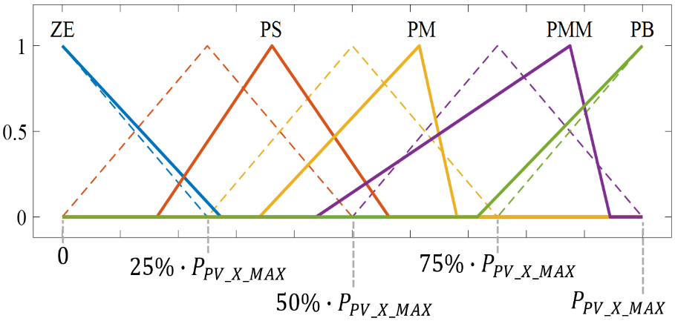
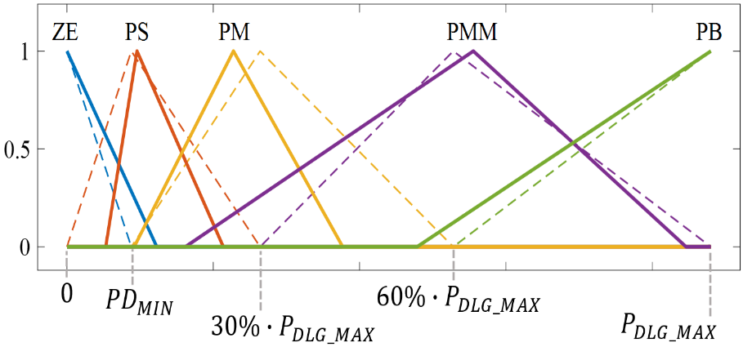
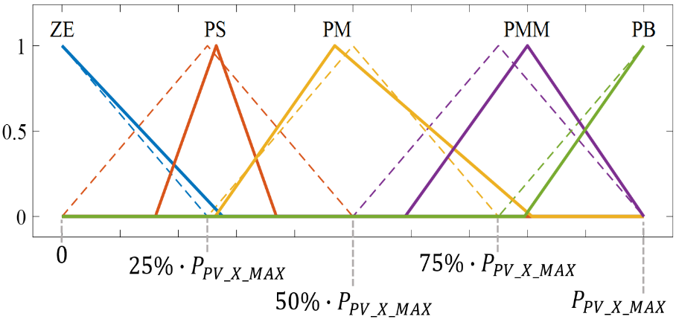
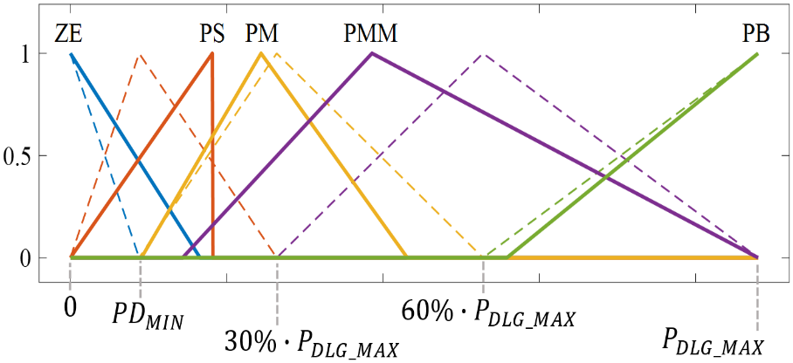
4. Simulación y Análisis de Resultados
EMS_v3 para 1 sola MG
Ts = 15min = 900s
35040 datos en todo el año (4 datos por hora × 24 horas × 365 días)
CS : 4 días, 11 horas y 39 minutos
PSO : 2 días, 6 horas y 28 min
FL_{PV} / CS
FL_{DLG} / CS
FL_{PV} / PSO
FL_{DLG} / PSO
Curva de Convergencia

Slide 34
4. Simulación y Análisis de Resultados
EMS_v3 para 1 sola MG
CS
PSO
Medida de desempeño | EMS v2 | EMS CS | EMS PSO
SOC_{MEAN} [%] | 55.73 | 58.71 | 57.39
Lim_{MIN} [h] | 0.25 | 0 | 0
PV_{LOSS} [kW] | 14703.2 | 12651.20 | 12350.4

Slide 35
4. Simulación y Análisis de Resultados
EMS para IMMG

Slide 36
4. Simulación y Análisis de Resultados
EMS para IMMG
Medida de desempeño | Sin intercambio de potencia | Con intercambio mediante el EMS basado en reglas | Con intercambio mediante el EMS_IMMG propuesto
MG1 SOC_{MEAN} [%] | 60.16 | 60.48 | 60.34
MG1 Cost_{DLG} [$] | 663.32 | 656.81 | 651.70
MG1 PV_{LOSS} [kW] | 3028.20 | 2962.20 | 2921.20
MG1 SOH [%] | 98.04 | 97.95 | 97.98
MG2 SOC_{MEAN} [%] | 57.18 | 57.51 | 57.37
MG2 Cost_{DLG} [$] | 519.12 | 516.74 | 513.24
MG2 PV_{LOSS} [kW] | 3234.40 | 3200.80 | 3153.80
MG2 SOH [%] | 97.38 | 97.51 | 97.58
MG3 SOC_{MEAN} [%] | 58.46 | 58.74 | 58.62
MG3 Cost_{DLG} [$] | 690.13 | 684.18 | 678.37
MG3 PV_{LOSS} [kW] | 3176.40 | 3130.00 | 3137.80
MG3 SOH [%] | 97.75 | 97.89 | 97.84
MG4 SOC_{MEAN} [%] | 58.76 | 59.03 | 58.90
MG4 Cost_{DLG} [$] | 697.82 | 689.36 | 688.59
MG4 PV_{LOSS} [kW] | 3680.00 | 3630.00 | 3595.80
MG4 SOH [%] | 97.88 | 97.99 | 97.97

Slide 37
AGENDA
1. Motivación
2. Conceptos Generales
3. Metodología
4. Simulación y Análisis de Resultados
5. Validación Experimental en Tiempo Real
6. Discusión y Conclusiones
7. Trabajos Futuros
8. Aporte Científico

Slide 38
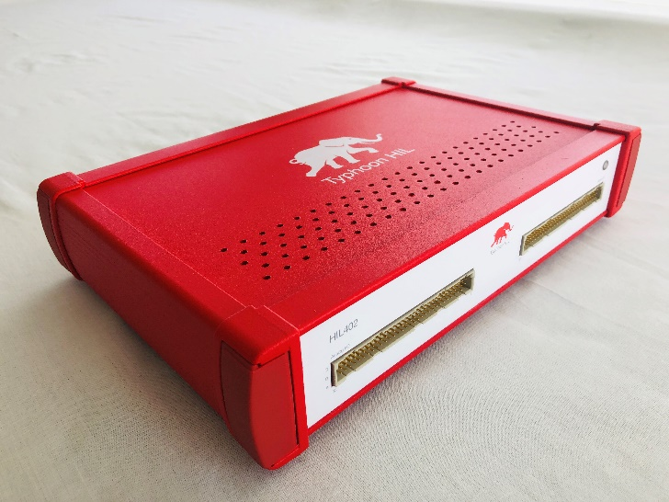
5. Validación Experimental en Tiempo Real
Dispositivo Typhoon HIL-402 para validación en HIL
Permite validar y certificar controladores de electrónica de potencia:
  Almacenamiento de baterías,
  Generación de energía solar y eólica
  Accionamientos de motores
  Calidad de la energía
  Microrredes

Slide 39
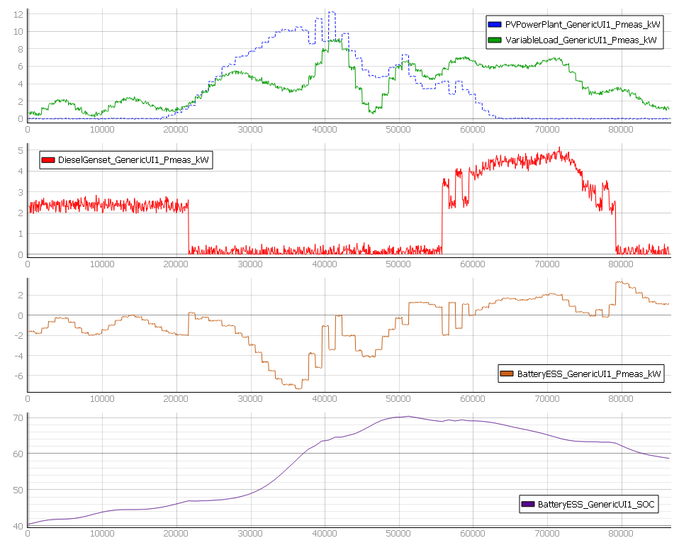
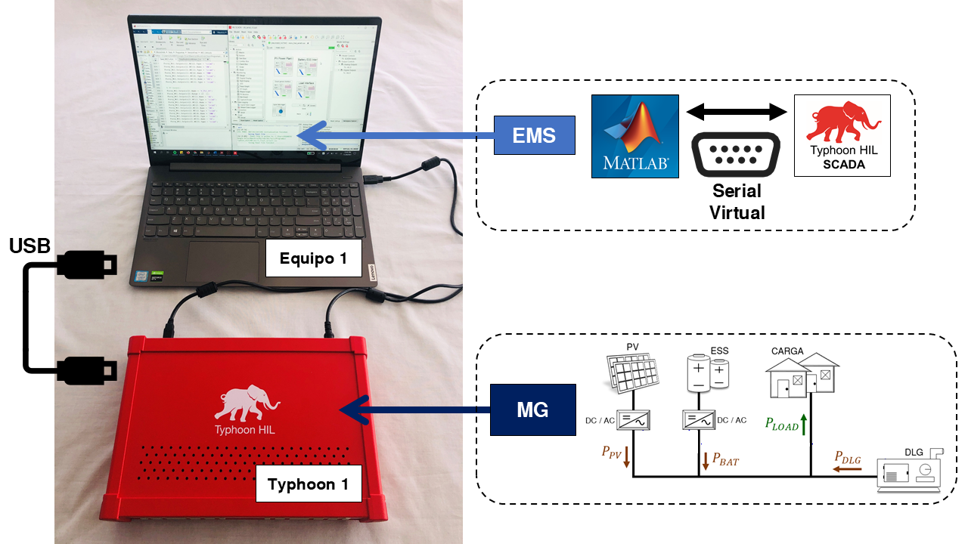
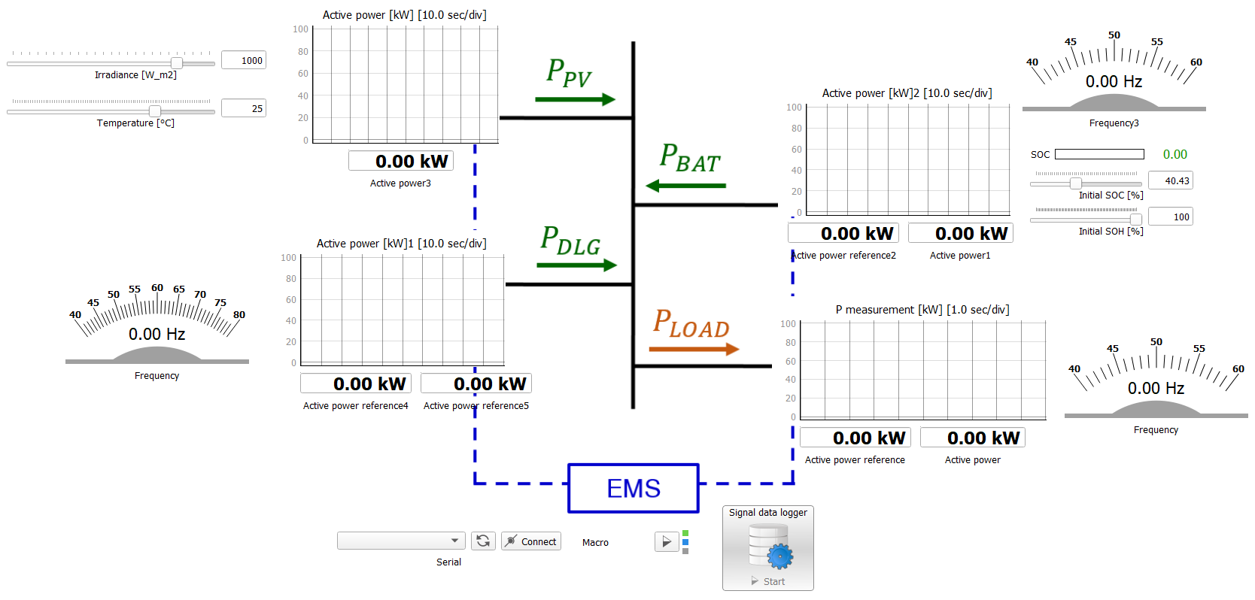
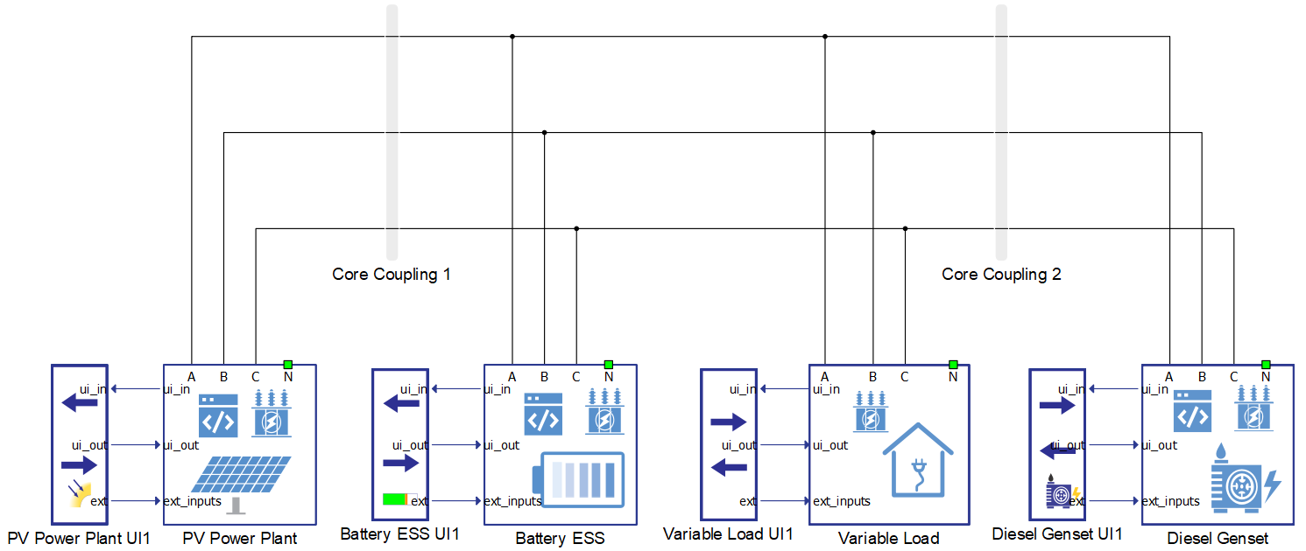
5. Validación Experimental en Tiempo Real
EMS para una MG

Slide 40
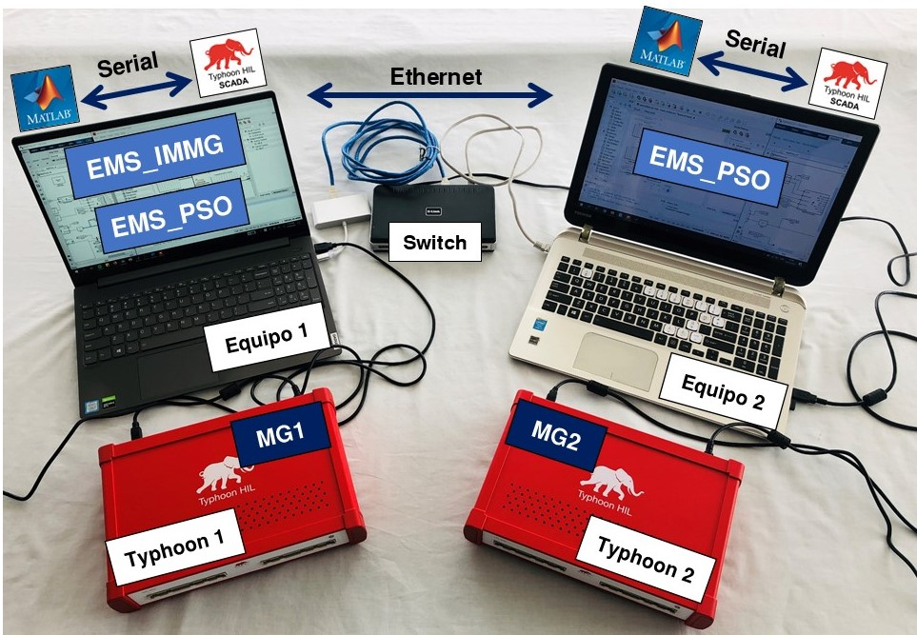
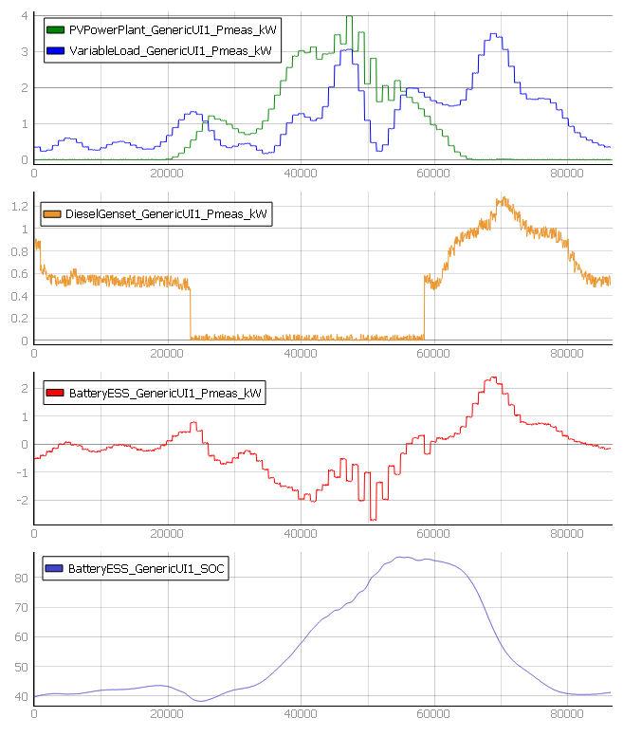
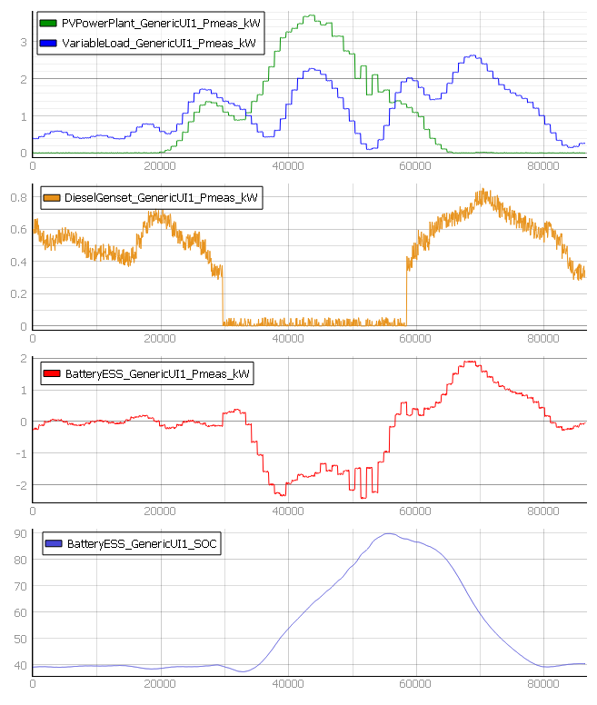
5. Validación Experimental en Tiempo Real
EMS para IMMG

Slide 41
AGENDA
1. Motivación
2. Conceptos Generales
3. Metodología
4. Simulación y Análisis de Resultados
5. Validación Experimental en Tiempo Real
6. Discusión y Conclusiones
7. Trabajos Futuros
8. Aporte Científico

Slide 42


6. Discusión y Conclusiones
Brindar soluciones energéticas (MG)
Acceso a la electricidad en zonas aisladas
EMS para 1 MG / EMS para múltiples MG
Mejorar el desempeño general / Minimizar contaminación / SOC y SOH
EMS_v1
Rediseñar un EMS - MG conectada a la red EMS - MG aislada
Datos de predicción Sistema eficiente Reduce en 5.08% (h) SOC límites
Técnica Holt-Winters Mejor desempeño
*
EMS independiente de la técnica de predicción
Los 3 escenarios garantizan cubrir con la demanda
3er escenario con el EMS propuesto Mejor rendimiento SOC ~ 75%

Slide 43
6. Discusión y Conclusiones
EMS_v2
Nuevo diseño Mejora el desempeño del EMS_v1
Restricciones en el ON y OFF del DLG / Baterías Ion-litio / SOC y SOH
Nueva entrada en el FLC, P_{BAT} (n-1) Conocimiento de la dinámica del sistema
Mejora los ciclos de carga y descarga
Evita completamente un encendido inmediatamente luego de un apagado (DLG)
Reduce a 0h SOC límite y a solo 15min SOC límite
EMS con FLC ajustado con algoritmos bio-inspirados
EMS_PSO Mejor rendimiento que el EMS_CS y el EMS_v2
No es posible afirmar una solución óptima global con el FLC

Slide 44

6. Discusión y Conclusiones
EMS_IMMG
Un EMS_PSO en cada MG Escalabilidad del EMS_PSO
Reducción del 2.38% en PV_{LOSS} y del 1.48% Cost_{DLG}
Reducen la contaminación / Mejoran el uso de RES
Sistema IMMG Eficiente
Aprovechar la energía limpia para contrarrestar CO2
$ PV / 15 al 20% de Eficiencia / Contaminación en la instalación
Dimensionamiento de la MG
Sociales, económicos, culturales y político
$ Coste de instalación al inicio Beneficios a largo plazo

Slide 45
AGENDA
1. Motivación
2. Conceptos Generales
3. Metodología
4. Simulación y Análisis de Resultados
5. Validación Experimental en Tiempo Real
6. Discusión y Conclusiones
7. Trabajos Futuros
8. Aporte Científico

Slide 46


7. Trabajos Futuros
- Razonamiento
- Optimización
- Aprendizaje
EMS_PSO
Teoría de control inteligente
Red Neuronal (NN)
ANFIS NN sintonizador de las MF del FLC
SOFLC Se crean y varían las formas de las MF del FLC
( > Distancia > Pérdidas )
IMMG
$ Tx $ Rx
Incentivos
Ganancias por P_{XC}
Datos del Sistema de Comunicación IoT / IoE / Smart Grids
“Look-up Table”
Implementar el EMS Simulink / Microcontrolador / PLC / Typhoon HIL
Comparar el EMS_PSO con un EMS_MPC Desempeño / Implementación

Slide 47
AGENDA
1. Motivación
2. Conceptos Generales
3. Metodología
4. Simulación y Análisis de Resultados
5. Validación Experimental en Tiempo Real
6. Discusión y Conclusiones
7. Trabajos Futuros
8. Aporte Científico

Slide 48





8. Aporte Científico
10 Artículos de Investigación
1 Congreso / 6 Conferencia / 3 Revista
[2,3]
European Conference on Power Electronics and Applications EPE 2021
[4,5]
Annual Conference of the Industrial Electronics Society IECON 2021
[1]
Recent Advances in Electrical Engineering, Electronics and Energy
[7]
International Symposium on Industrial Electronics (ISIE 2022)
*[6]
*[6] EMS-nuevo (revista)
[9] EMS-IMMG (revista)
[10] EMS-MPC (revista)
[8] Forecasting (conferencia)

Slide 49


¡ Gracias !
¿ Preguntas ?
Contacto:
Mauricio Rodríguez
mjrodriguez13@espe.edu.ec

Slide 50
Publicaciones.-
[1] Rodríguez M., Salazar A., Arcos-Aviles D., Llanos J., Martínez W., Motoasca E. (2021) A Brief Approach of Microgrids Implementation in Ecuador: A Review. In: Botto Tobar M., Cruz H., Díaz Cadena A. (eds) Recent Advances in Electrical Engineering, Electronics and Energy. CIT 2020. Lecture Notes in Electrical Engineering, vol 762. Springer, Cham. https://doi.org/10.1007/978-3-030-72208-1_12
[2] A. Salazar et al., "Model predictive control-based energy management system for isolated electro-thermal microgrids in rural areas of Ecuador," 2021 23rd European Conference on Power Electronics and Applications (EPE'21 ECCE Europe), 2021, pp. 1-10. https://ieeexplore.ieee.org/abstract/document/9570196
[3] M. Rodriguez et al., "Fuzzy-based energy management system for isolated microgrids using generation and demand forecast," 2021 23rd European Conference on Power Electronics and Applications (EPE'21 ECCE Europe), 2021, pp. 1-10. https://ieeexplore.ieee.org/abstract/document/9570529
[4] P. J. Arciniega, D. Arcos-Aviles, M. Rodriguez and W. Martinez, "An energy management system for power exchange between multiple residential neighborhood microgrids," IECON 2021 – 47th Annual Conference of the IEEE Industrial Electronics Society, 2021, pp. 1-6, doi: https://doi.org/10.1109/IECON48115.2021.9589979
[5] J. Acosta et al., "A hybrid generation system modeling for residential use in isolated areas of Ecuador," IECON 2021 – 47th Annual Conference of the IEEE Industrial Electronics Society, 2021, pp. 1-6, doi: https://doi.org/10.1109/IECON48115.2021.9589580

